Slide 1

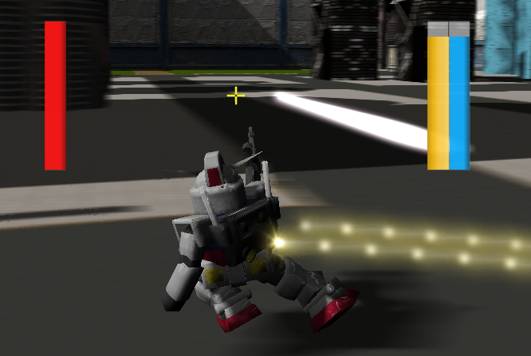
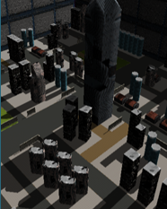
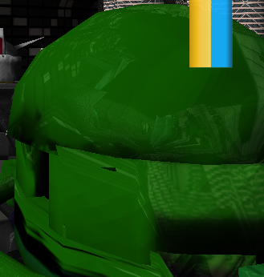
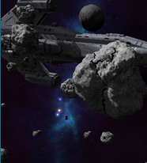
알약전사
게임공학부
지도교수 : 정내훈 교수님
김대훈, 박진수, 윤도균
개발배경
3인칭으로 진행되는 대전게임을 개발
기존에 있던 게임(sd건담 캡슐 파이터)을 모티브로 제작
IMAGE
개발목표 및 내용
DirectX 12를 이용하여 환경 매핑 등 다양한 그래픽 효과 구현
포스트 프로세싱 기법을 활용하여 그래픽 퀄리티 향상
IOCP 소켓 입출력 모델을 이용한 서버 구현, 낮은 네트워크 딜레이 구현
모션 블러와 셀프 일루미네이션 효과가 적용 되어있는 모습
기대효과 및 시장성
개발결과
• 모티브가 된 게임이 현재 서비스 종료한 상태이기 때문에 해당 게임을 즐겼던 유저의 유입이 기대됨.
• 사람들은 자신의 실력을 뽐낼 수 있는 게임을 원하고 대전 게임은 해당 욕구를 충분히 충족해줄 수 있는 장르.
IMAGE
IMAGE
IMAGE
컨트롤로 승부하는
피지컬 게임
IMAGE
지상과 우주 두 가지 스테이지
환경 매핑이 적용되어 주변 건물이 비쳐 보인다.

